Slide 1
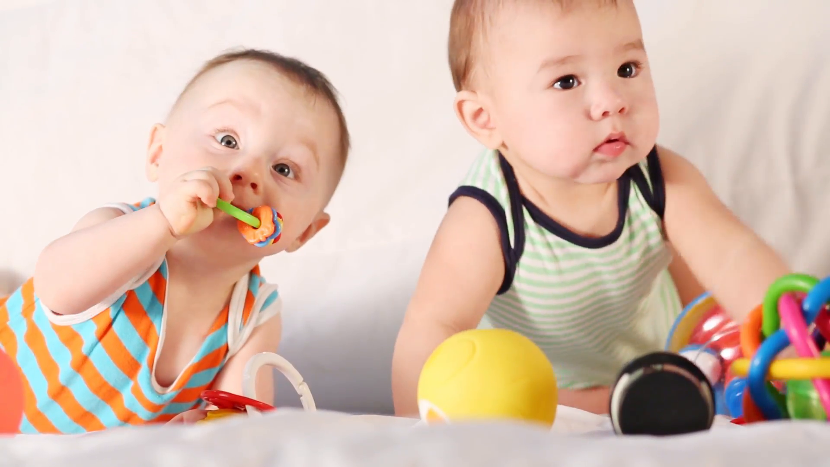
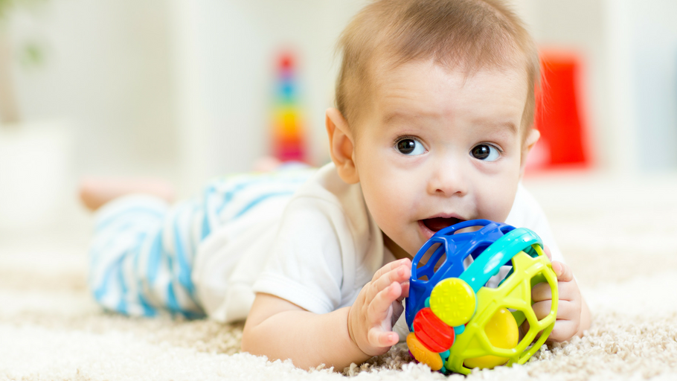
아기 장난치는 화면
살짝 무겁고 어두운 느낌
제 아이는 늘 새로운 장난감을 갖고 놀고 싶어합니다
Notes:
제 아이는 늘 새로운 장난감을 갖고 놀고 싶어합니다.

Slide 2
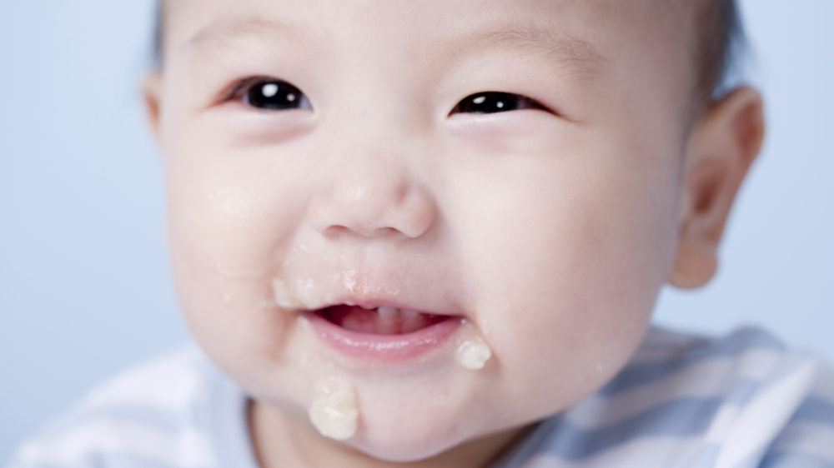
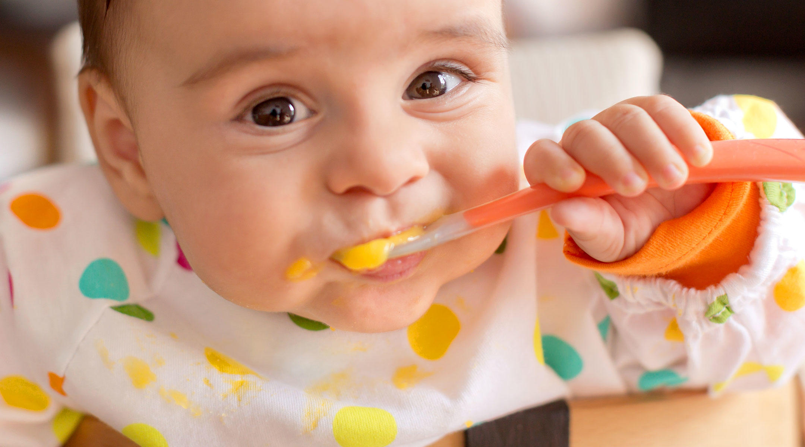
입맛도 까다로워서 음식도 잘 가리는 편이고요
Notes:
입맛도 까다로워서 음식도 잘 가리는 편이고요

Slide 3
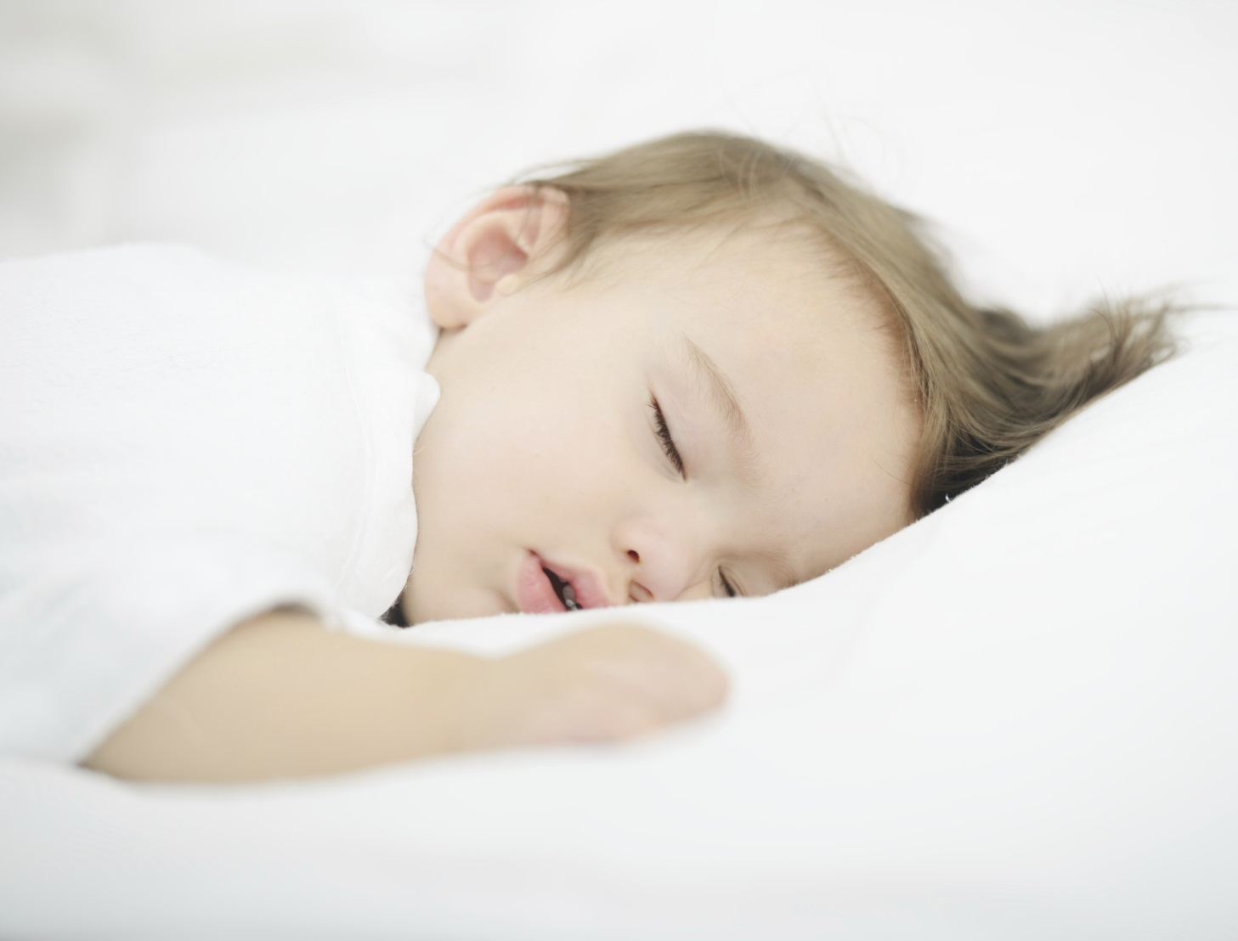
자기만의 공간을 좋아해서 그 곳에서만 잡니다
Notes:
자기만의 공간을 좋아해서 그곳에서만 잡니다.
제 아이이름은 고양이 입니다. (페이드인 , 페이드아웃 효과 아기가 고양이로 싸악 바뀌는 효과 줄거야)
https://www.youtube.com/watch?v=VjmcRYLwCzY
이 동영상처럼 마치 반려동물을 의인화한듯한 느낌을 주고 싶어

Slide 4
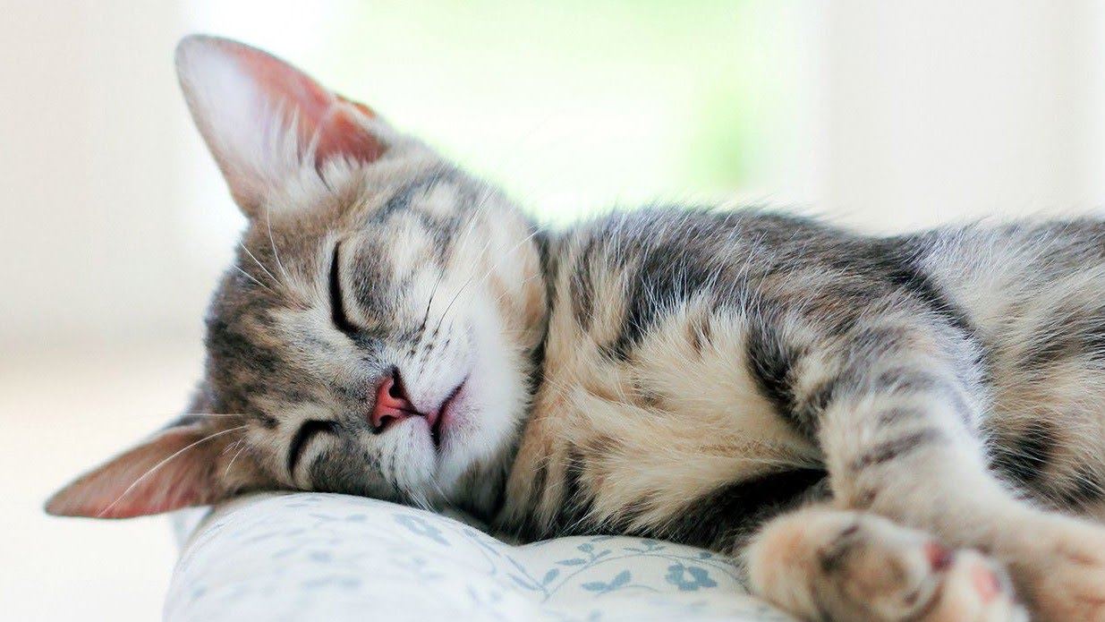
제 아이 이름은 고양이 입니다.
Notes:
자기만의 공간을 좋아해서 그곳에서만 잡니다.
제 아이이름은 고양이 입니다. (페이드인 , 페이드아웃 효과 아기가 고양이로 싸악 바뀌는 효과 줄거야)
https://www.youtube.com/watch?v=VjmcRYLwCzY
이 동영상처럼 마치 반려동물을 의인화한듯한 느낌을 주고 싶어

Slide 5
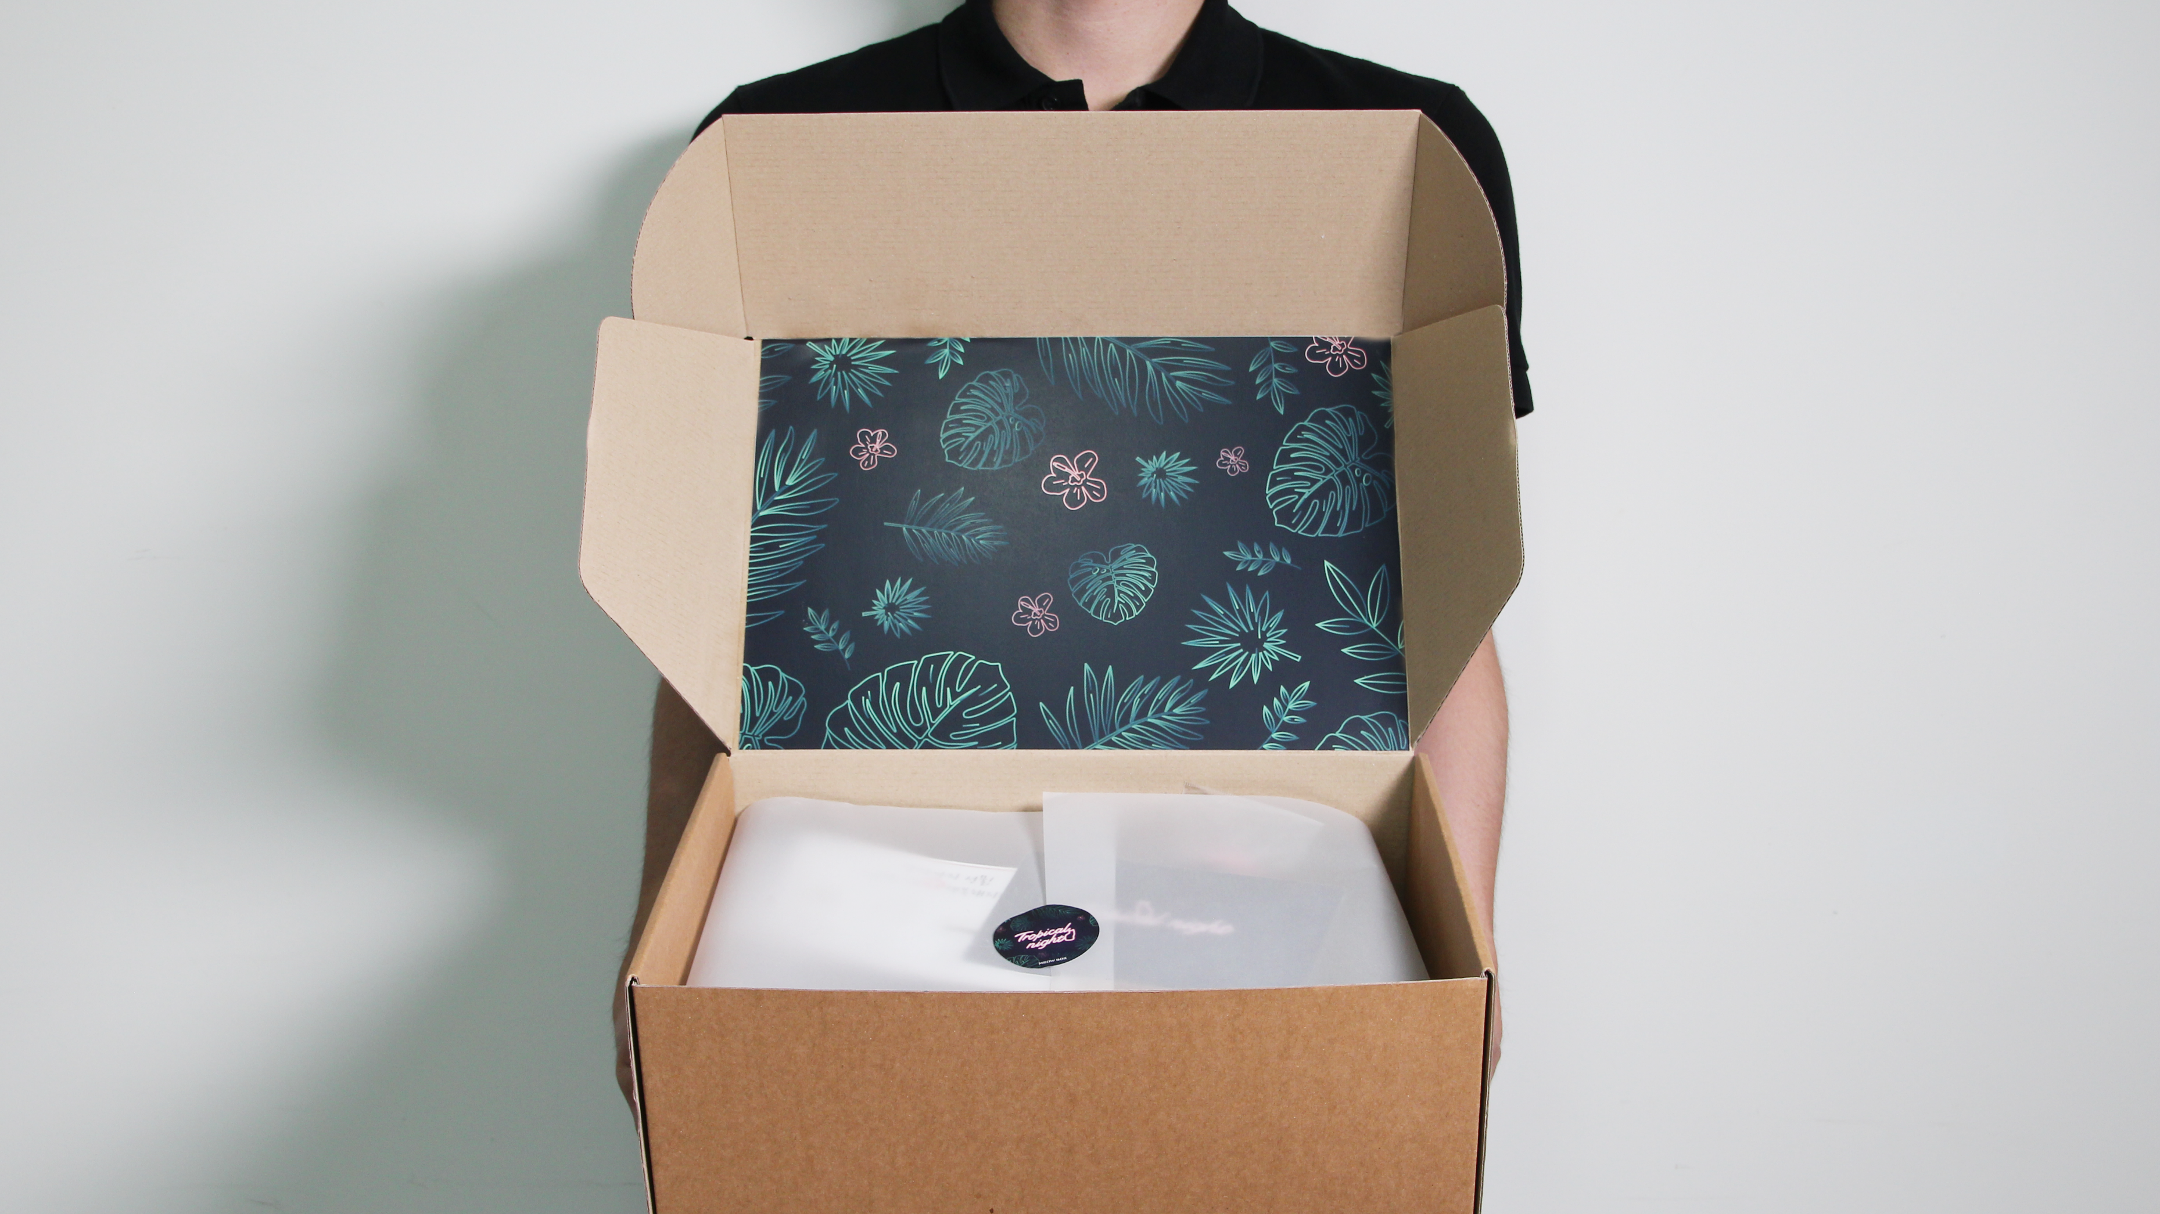
미유박스 소개 메인 화면 (사람이 들고 박스 예쁘게 찍은사진-사람은 상반신, 팔만나와야함)
-> 반려묘 수제 필수용품, 간식 정기배송 서비스
반려묘 수제 필수 용품과 간식을 정기 배송하는 서비스, 미유박스 입니다.
Notes:
저희는 반려묘 수제 필수 용품과 간식을 정기배송하는 서비스, 미유박스를 발표할 이시형입니다.

Slide 6
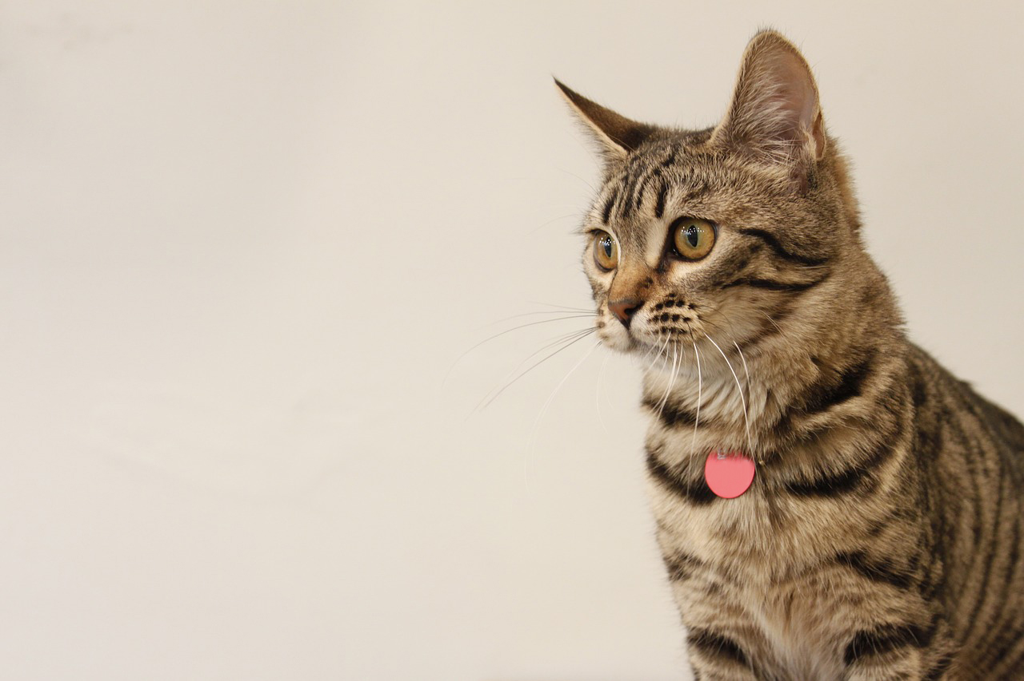
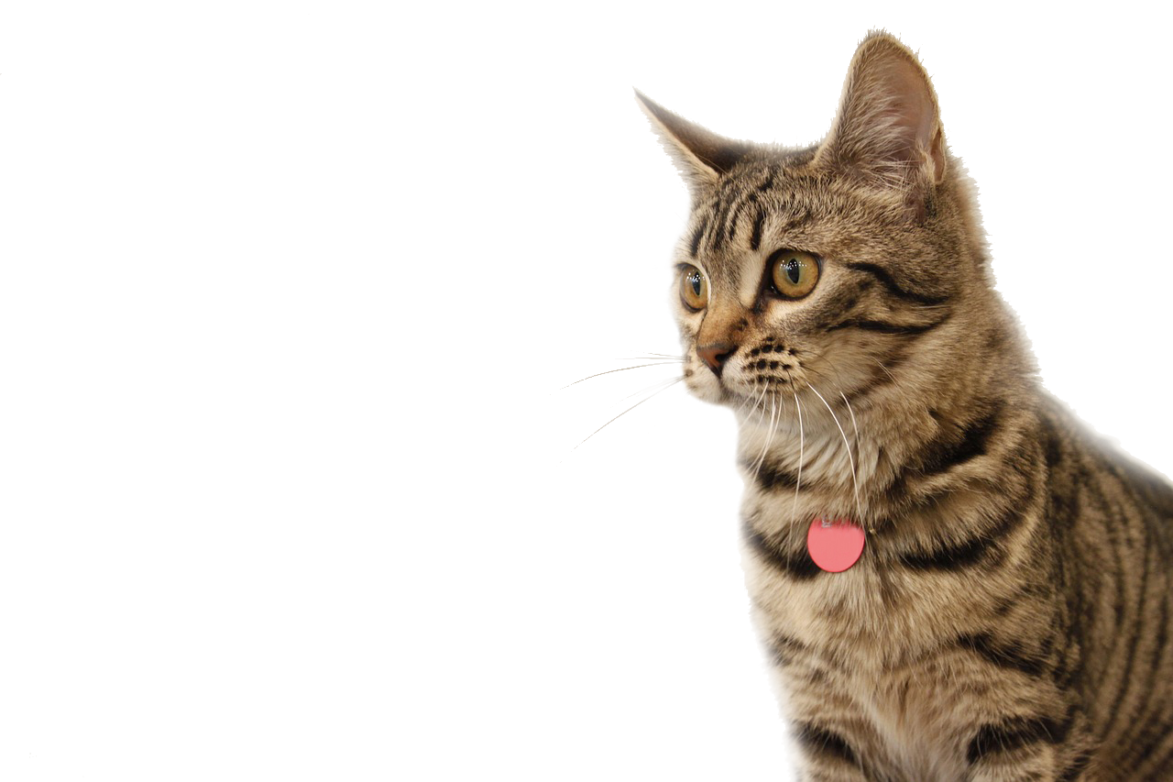

설렘을 유통하는
미유박스
반려묘 수제 필수 용품과 간식배송 서비스

Slide 7

Meow Box
미유박스란?
용품
용품
사료
간식
간식
장난감
장난감
스크래처
스크래처
모래
Notes:
앞서 말씀드린 제 경험을 통해 보면 반려견과 달리 반려묘는 매달 꼭 필수적으로 구입해야하는 물건들이 있습니다.
크게 6가지의 상품이 있으며 미유박스는 그중에 4가지(간식, 장난감, 용품, 스크래처)를 정기배송해주는 서비스입니다.

Slide 8
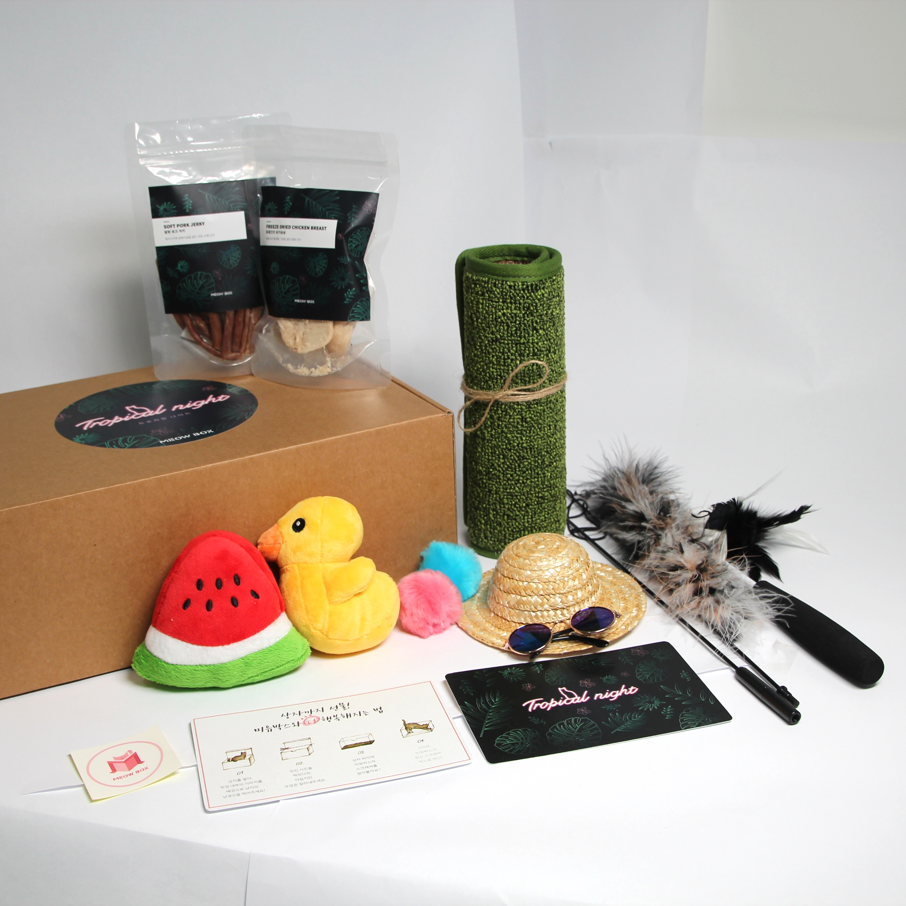



Meow Box
미유박스란?
WEB
APP
고양이
주인
월별 스토리가 담긴 박스
알레르기 및 취향 반영
반려묘
정보 입력 및 상품 구성
정기박스 / 생일박스 / 초보자 박스

Slide 9

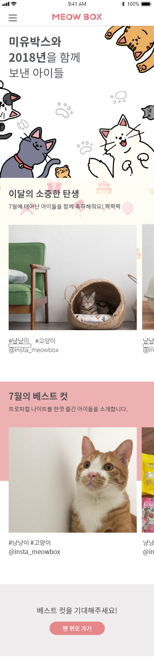
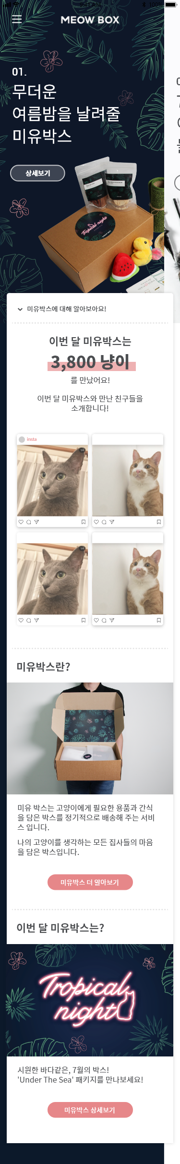
Meow Box
상세기능 설명: APP
01
02
03
메인화면
상세보기 (제품)
후기
Notes:
저희가 2주간의 앱잼을 통해 개발한 앱 주요 화면 및 기능입니다.
메인화면에는 월별 컨셉을 담은 반려묘 용품/초보자 박스/생일박스를 소개합니다.
상세페이지에는 내용품의 특징을 설명함으로써 묘주들에게 정보를 제공합니다.
주문하기에서 반려묘의 정보를 입력하고 , 원하는 박스 정기 구입일을 정한 뒤 실제로 구매까지 가능합니다.

Slide 10
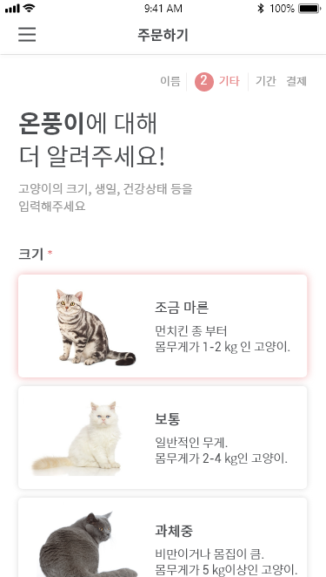
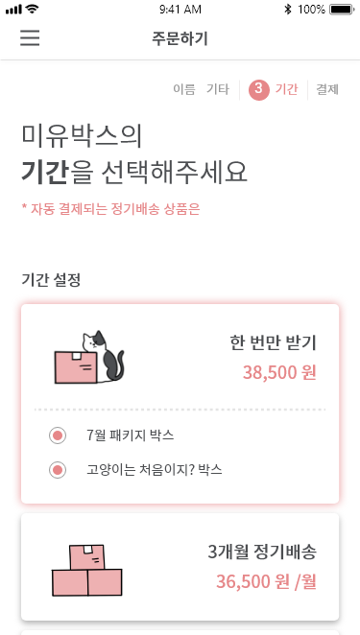
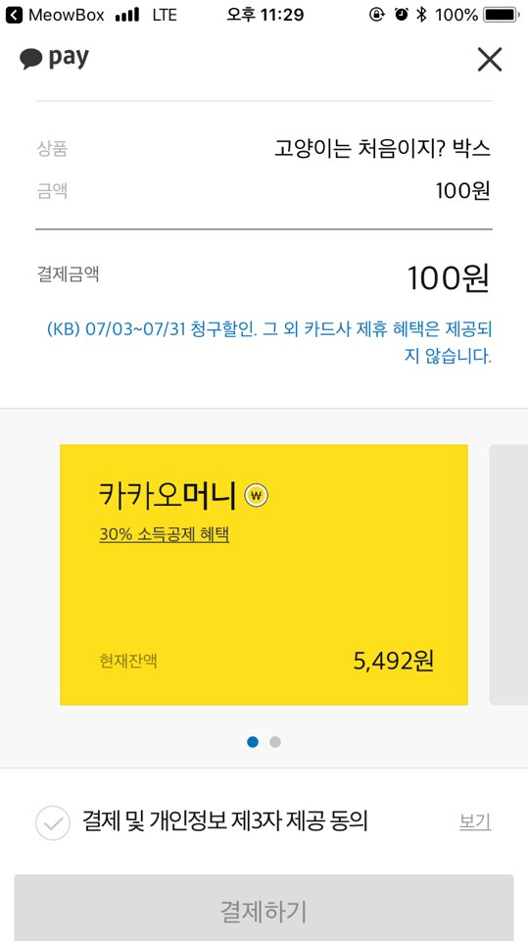
Meow Box
상세기능 설명: APP
04
05
06
주문하기 (반려묘 정보)
박스주문
결제완료
Notes:
저희가 2주간의 앱잼을 통해 개발한 앱 주요 화면 및 기능입니다.
메인화면에는 월별 컨셉을 담은 반려묘 용품/초보자 박스/생일박스를 소개합니다.
상세페이지에는 내용품의 특징을 설명함으로써 묘주들에게 정보를 제공합니다.
주문하기에서 반려묘의 정보를 입력하고 , 원하는 박스 정기 구입일을 정한 뒤 실제로 구매까지 가능합니다.

Slide 11

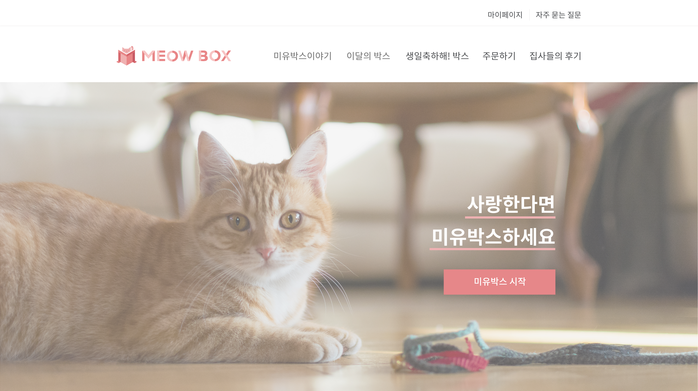
Meow Box
상세기능 설명: APP
메인화면
01
02
상세보기 (제품)
03
주문하기 (반려묘 정보)
Notes:
마찬가지로 웹 화면입니다.
메인화면에는 월별 컨셉을 담은 반려묘 용품/초보자 박스/생일박스를 소개합니다.
상세페이지에는 내용품의 특징을 설명함으로써 묘주들에게 정보를 제공합니다.
주문하기에서 반려묘의 정보를 입력하고 , 원하는 박스 정기 구입일을 정한 뒤 실제로 구매까지 가능합니다.

Slide 12
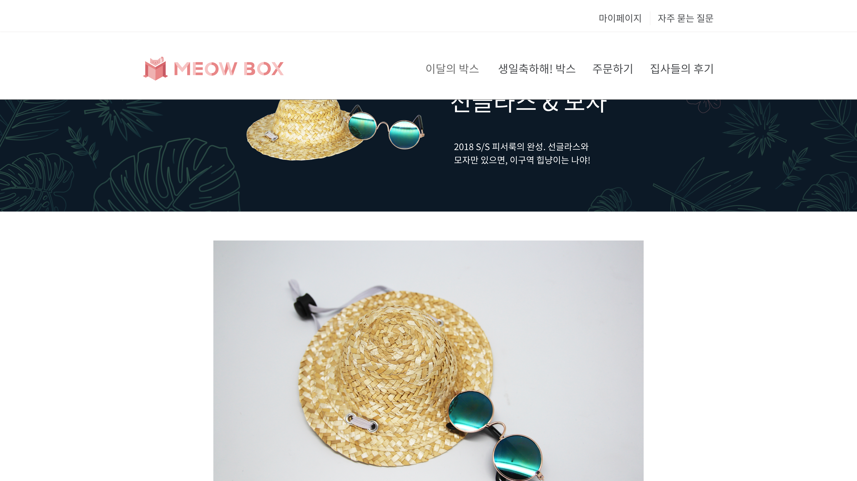
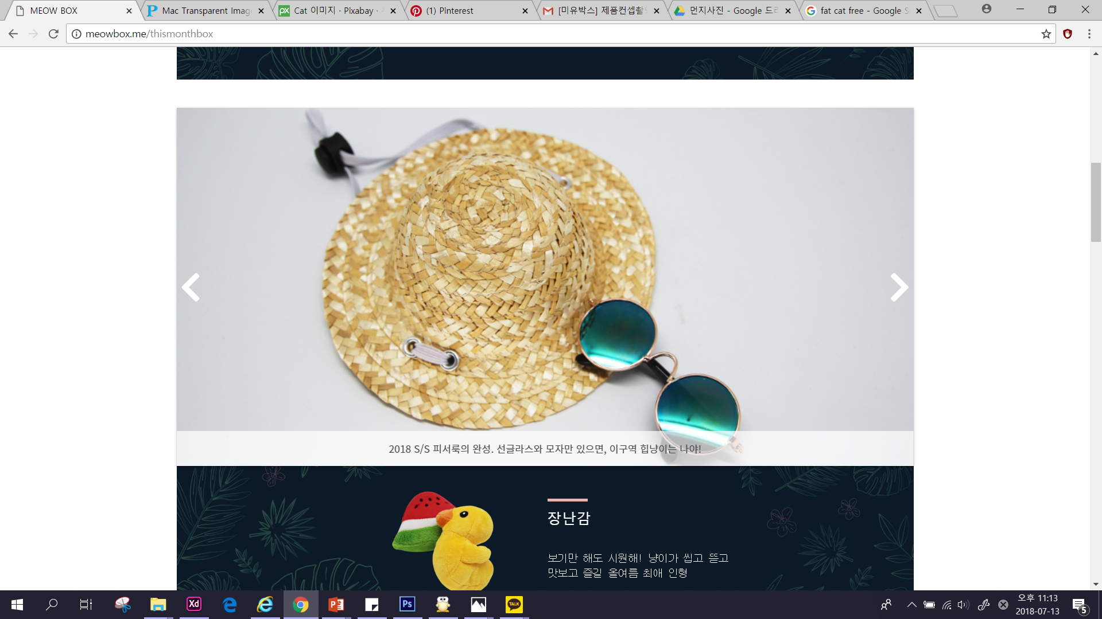
Meow Box
상세기능 설명: APP
메인화면
01
02
상세보기 (제품)
03
주문하기 (반려묘 정보)
Notes:
마찬가지로 웹 화면입니다.
메인화면에는 월별 컨셉을 담은 반려묘 용품/초보자 박스/생일박스를 소개합니다.
상세페이지에는 내용품의 특징을 설명함으로써 묘주들에게 정보를 제공합니다.
주문하기에서 반려묘의 정보를 입력하고 , 원하는 박스 정기 구입일을 정한 뒤 실제로 구매까지 가능합니다.

Slide 13
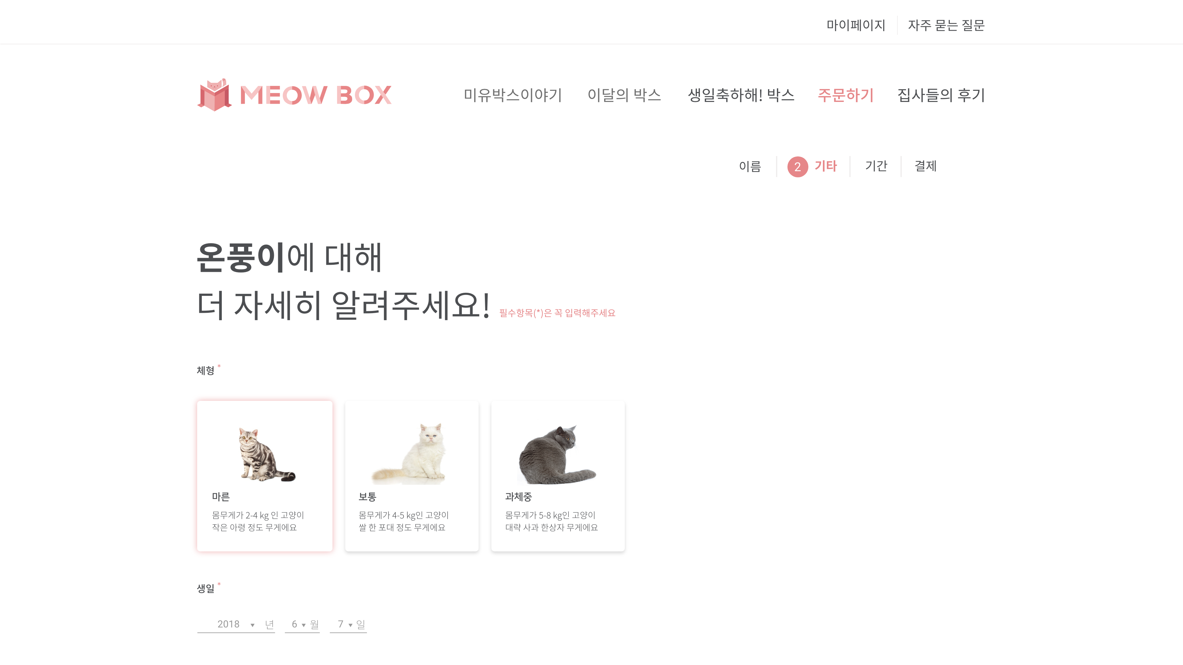
Meow Box
상세기능 설명: WEB
메인화면
01
02
상세보기 (제품)
03
주문하기 (반려묘 정보)
Notes:
마찬가지로 웹 화면입니다.
메인화면에는 월별 컨셉을 담은 반려묘 용품/초보자 박스/생일박스를 소개합니다.
상세페이지에는 내용품의 특징을 설명함으로써 묘주들에게 정보를 제공합니다.
주문하기에서 반려묘의 정보를 입력하고 , 원하는 박스 정기 구입일을 정한 뒤 실제로 구매까지 가능합니다.

Slide 14

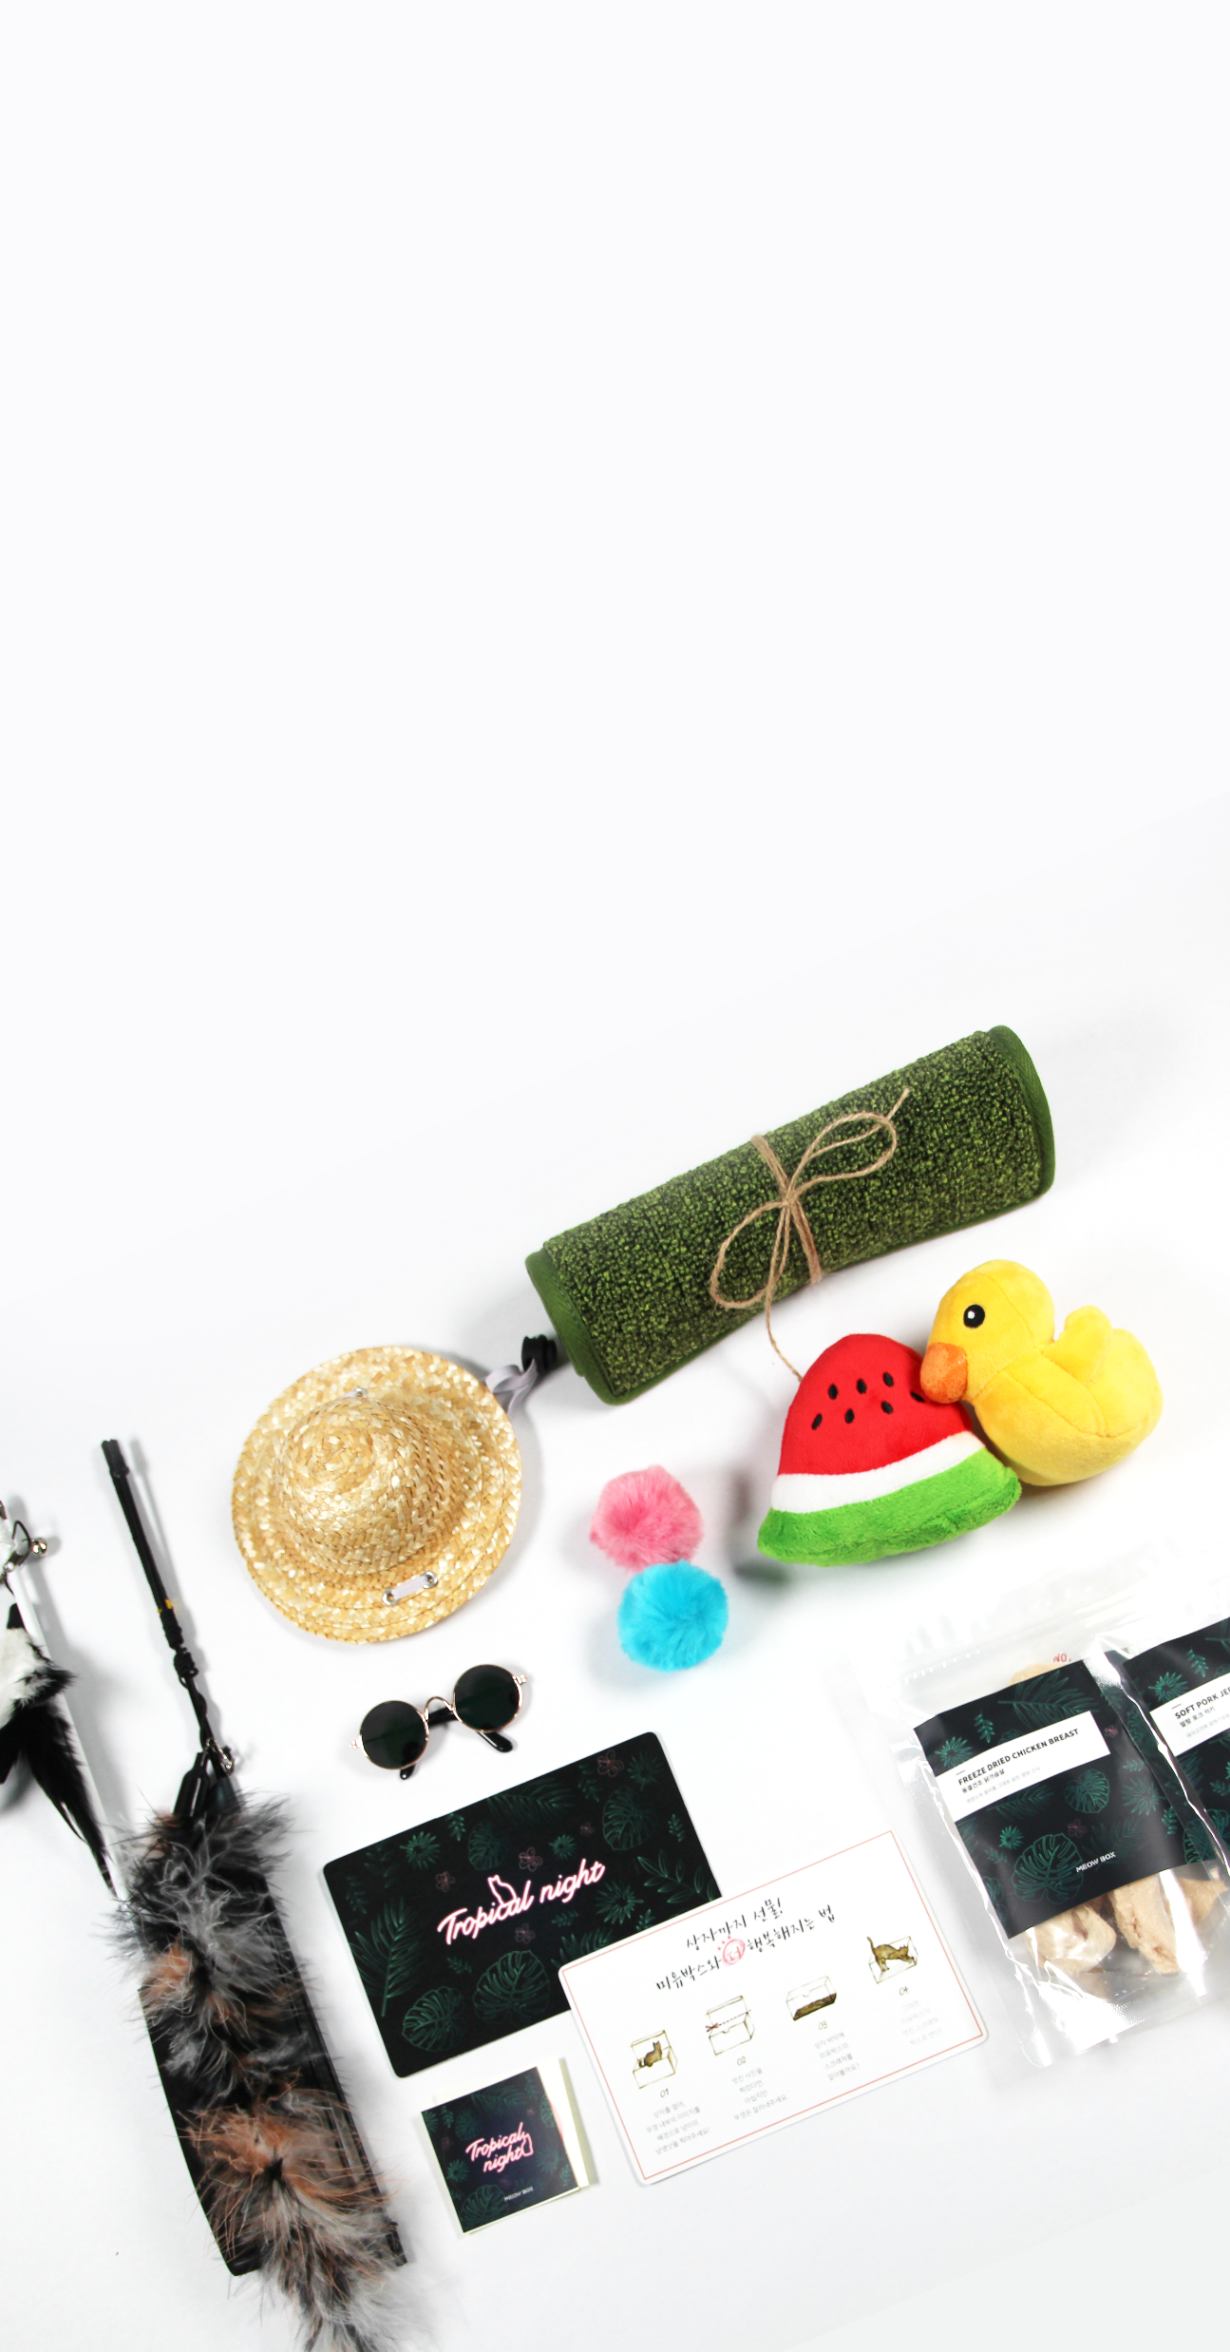

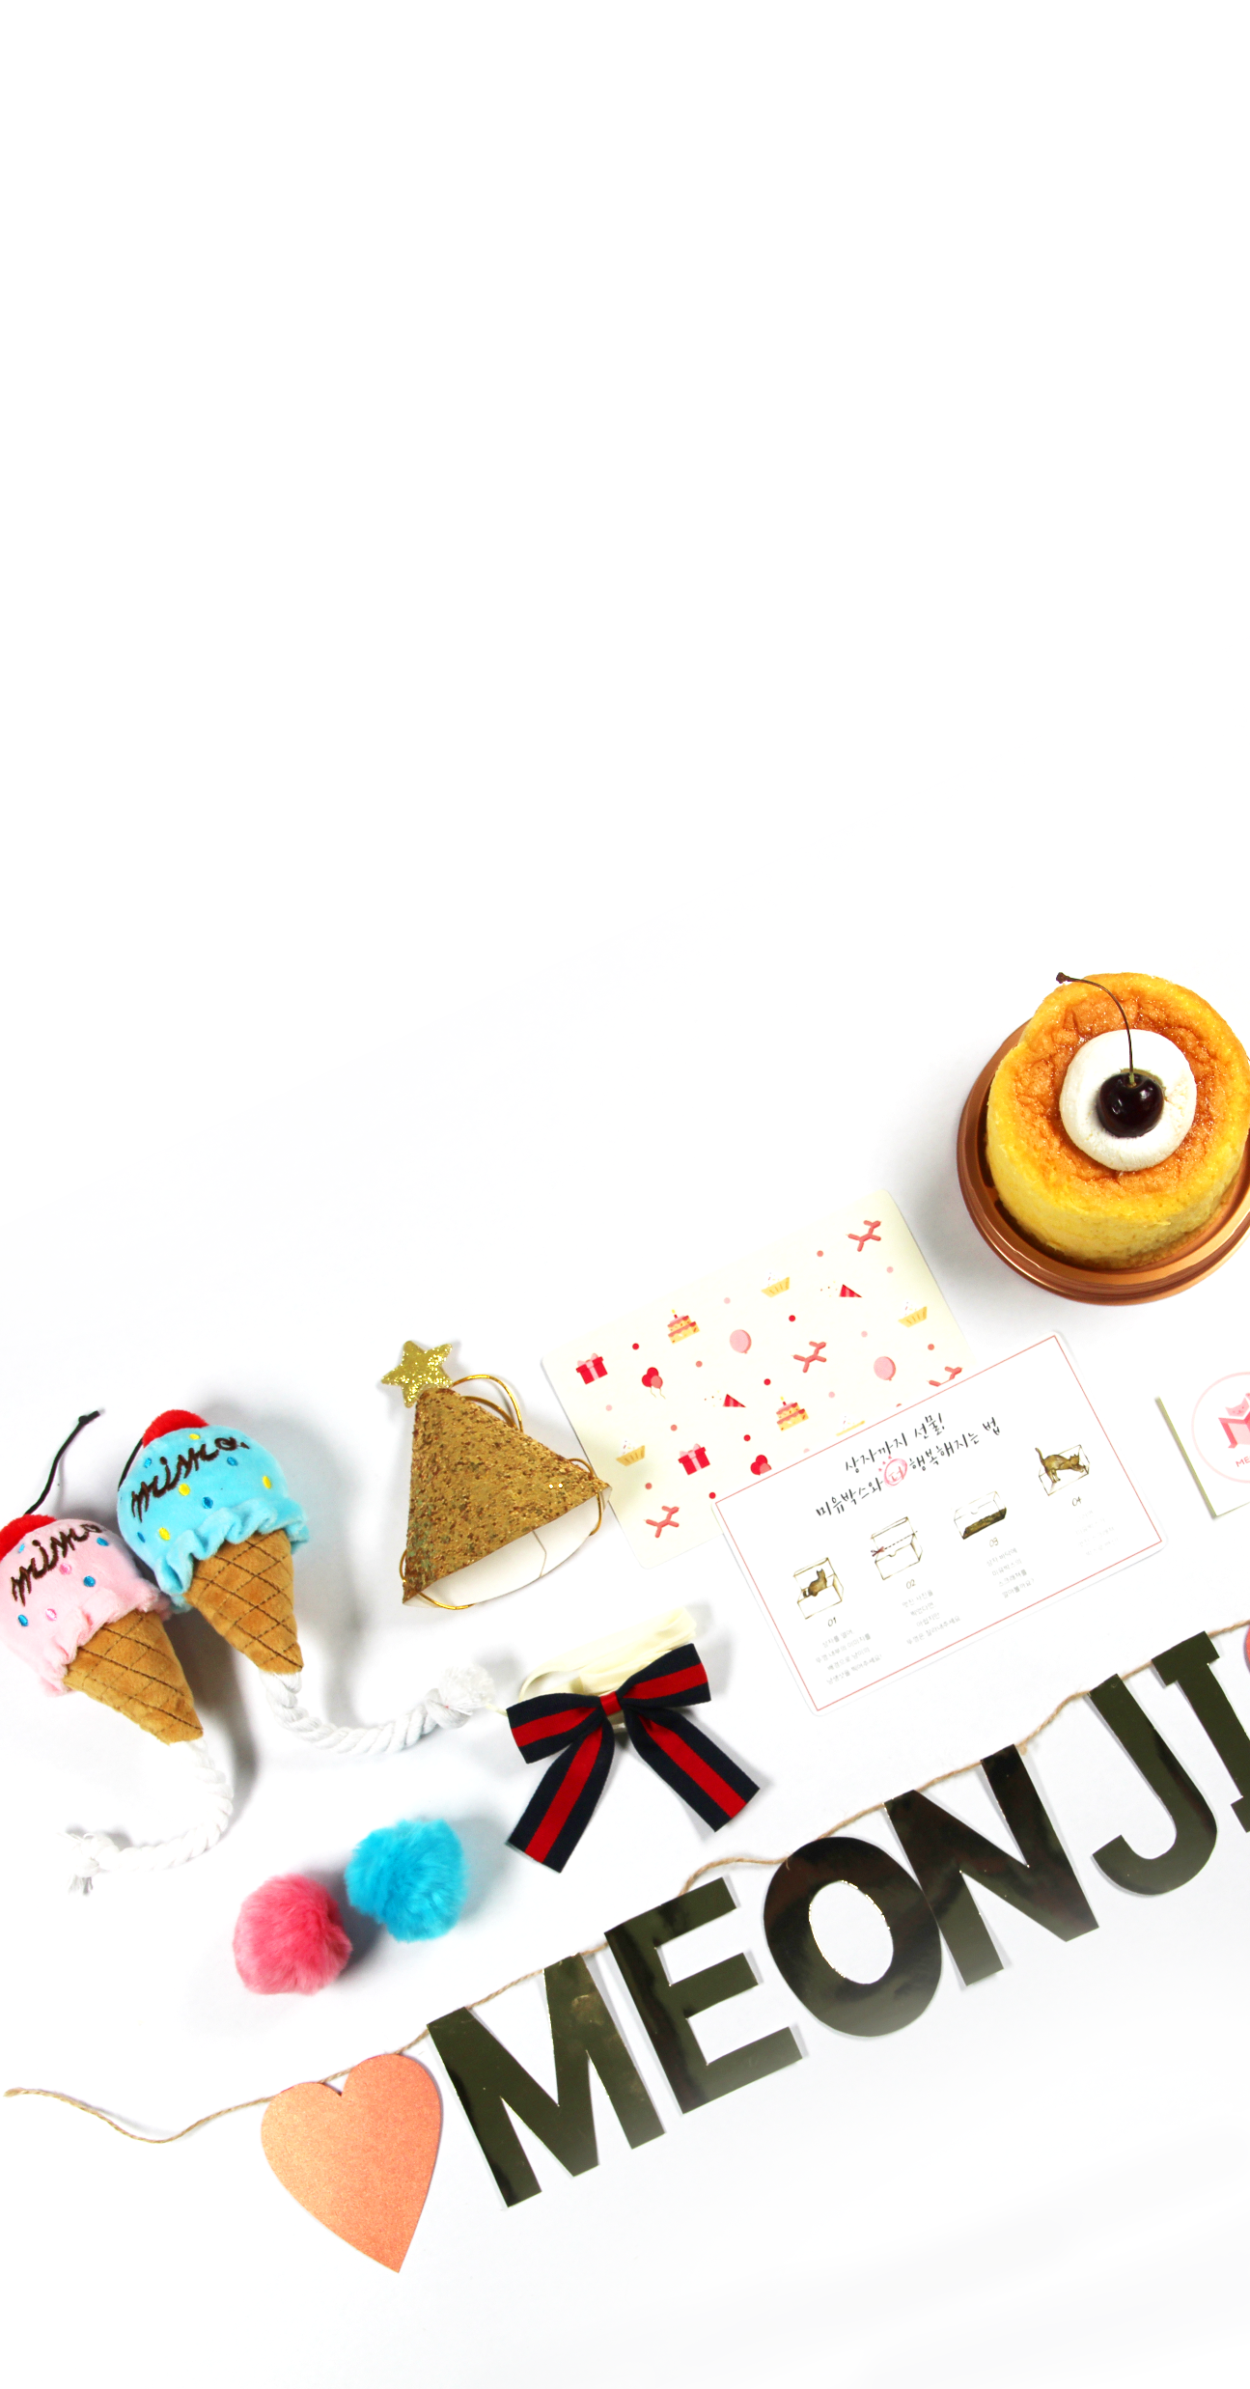
Meow Box
상품 구성 및 패키지 디자인

Slide 15
Meow Box
시장조사
전체 시장에서 반려동물 사료 , 용품 비중
반려묘 용품 상승세 정도
구매력 정도 비교(반려견대비) → 여성
반려묘
2017년 기준 약 2.6조원
사료/용품시장 60%
반려견
반려묘 189만두
반려묘 양육가구 300만 가구
양육가구 수는 1/3이지만 구매력은 3배 이상
반려묘/ 반려견 양육 가구 수 및 구매력
Notes:
반려묘 전체 시장은 2017년 기준 약 2.6조원입니다. 그중 사료와 용품시장이 약 60%의 비율을 차지하고 있습니다.
저희는 그 중에서 빠르게 성장하고 있는 반려묘 189만두// 반려묘양육가구 300만가구를 타겟으로 하고 있습니다.
반려묘 용품,사료 시장의 특징은 반려견 대비 구매력이 355%로 약 3배라는 점입니다. 양육가구 수는 1/3이지만 구매력은 3배 이상입니다.
특히 수의사님께 자문을 구했을때, 반려묘주의 약 90%가 여성분이며, 대부분 직장인 이라는 정보를 얻을 수 있었습니다.
따라써 저희 상품구성도 반려묘를 키우는 1인가구 직장인 여성을 타겟으로 하고 있습니다.

Slide 16
Meow Box
시장조사
전체 시장에서 반려동물 사료 , 용품 비중
반려묘 용품 상승세 정도
구매력 정도 비교(반려견대비) → 여성
반려묘
2017년 기준 약 2.6조원
사료/용품시장 60%
수의사 자문, 반려 묘주의 약 90%가 여성
반려견
반려묘 189만두
반려묘 양육가구 300만 가구
양육가구 수는 1/3이지만 구매력은 3배 이상
반려묘/ 반려견 양육 가구 수 및 구매력
Notes:
반려묘 전체 시장은 2017년 기준 약 2.6조원입니다. 그중 사료와 용품시장이 약 60%의 비율을 차지하고 있습니다.
저희는 그 중에서 빠르게 성장하고 있는 반려묘 189만두// 반려묘양육가구 300만가구를 타겟으로 하고 있습니다.
반려묘 용품,사료 시장의 특징은 반려견 대비 구매력이 355%로 약 3배라는 점입니다. 양육가구 수는 1/3이지만 구매력은 3배 이상입니다.
특히 수의사님께 자문을 구했을때, 반려묘주의 약 90%가 여성분이며, 대부분 직장인 이라는 정보를 얻을 수 있었습니다.
따라써 저희 상품구성도 반려묘를 키우는 1인가구 직장인 여성을 타겟으로 하고 있습니다.

Slide 17



Meow Box
경쟁사 비교 및 자사 강점
타겟
반려견
반려묘
반려동물(반려견위주)
구성품
간식, 장난감
필수용품
(스크래쳐, 장난감, 건강식)
사료, 장난감
수제
O
O
X
맞춤성
O
X
수의사연계
X
O
X
생일 박스
X
O
O
반려묘 필수 용품 / 신뢰성 (수의사)
Notes:
매력적인 반려동물 시장에 경쟁자는 당연히 존재합니다. 사업의 형태가 유사한 베이컨 박스와 돌로 박스는 반려견을 타겟으로 합니다.
또한 일반반려묘 용품, 사료를 파는 쇼핑몰도 있습니다.
저희의 차별점은 블라블라블~~

Slide 18
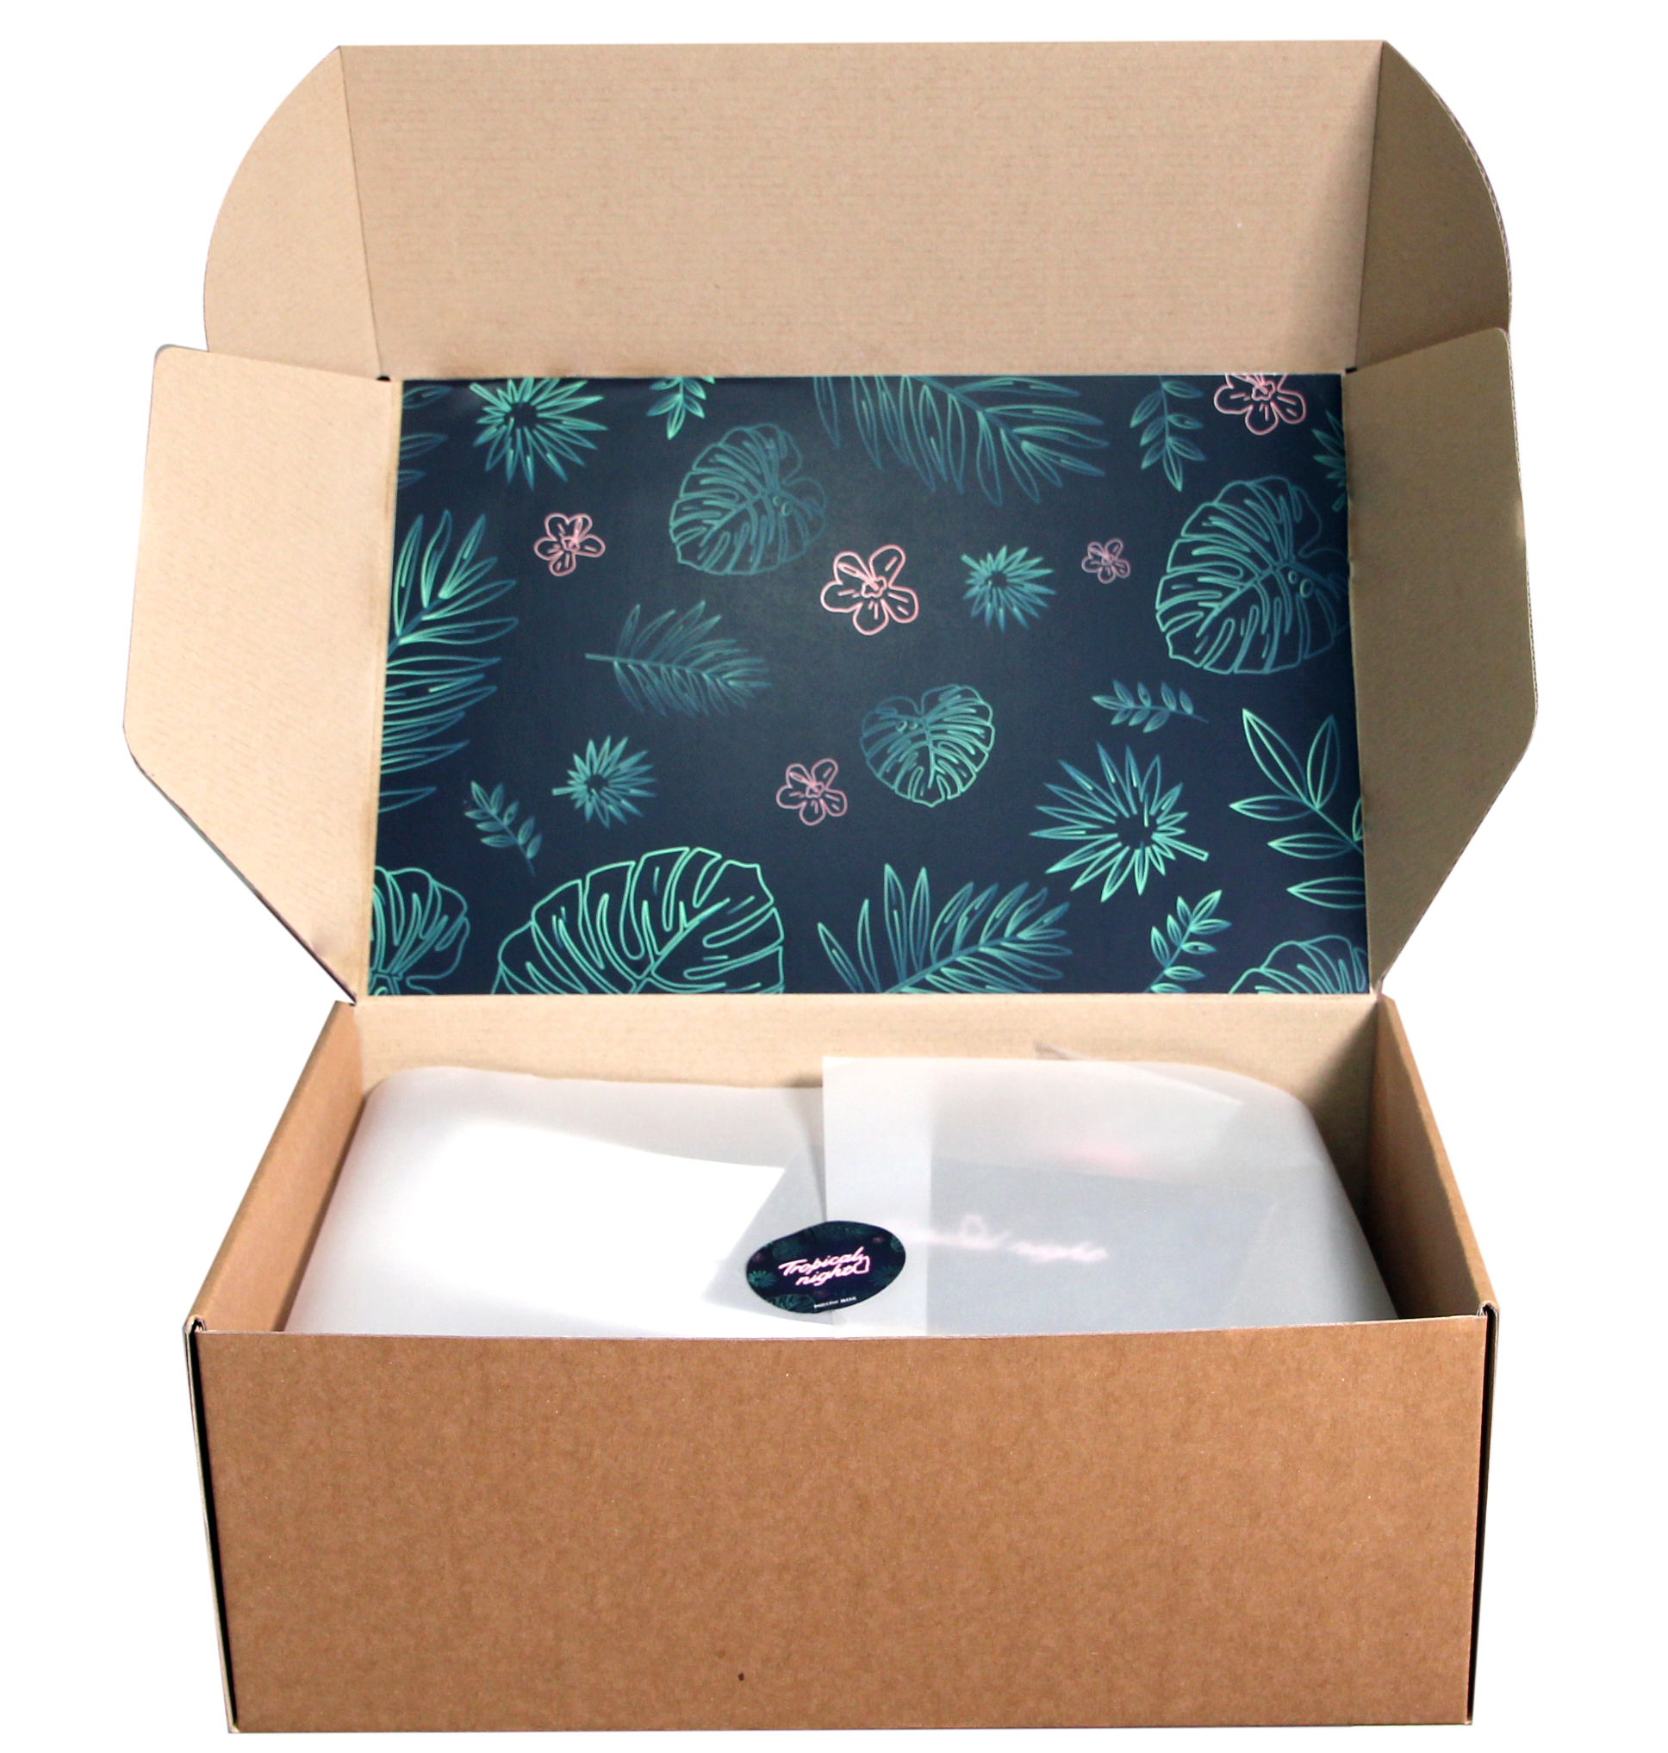
Meow Box
Meow Box
수익모델 & 비즈니스 모델
한 번
3개월
39,900원
37,000원
PB 상품 제작
(생일 상품 구성)
6개월
생일
70,000원
35,000원
60,000원
Notes:
미유박스의 수익모델은 일반 구입시 70,000원 상당의 제품을 구독일수에 따라 최대 50%까지 할인하여 판매합니다.
이는 저희가 상품을 대량으로 제작하여 단가를 낮추고 불필요한 공정을 최소화함으로써 가능한 금액입니다.
향후 자체 pb 상품을 개발하여 판매함으로써 비즈니스 모델을 확장할 계획입니다.

Slide 19
Meow Box
MVP 테스트
1
2
3
필수 용품을 매번 구매하는 번거로움
상대적으로 가격저항선이 낮다
제품의 컨텐츠가 중요하다
필수품을 기반으로한 정기배송
제품의 퀄리티가 중요
컨텐츠 제작 및 유통
Notes:
저희는 크게 세가지 가정을 세웠습니다.
뭐뭐
뭐뭐
뭐뭐

Slide 20
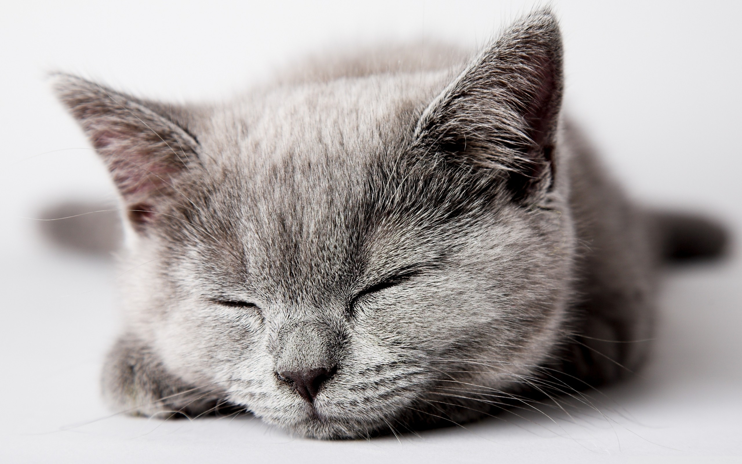
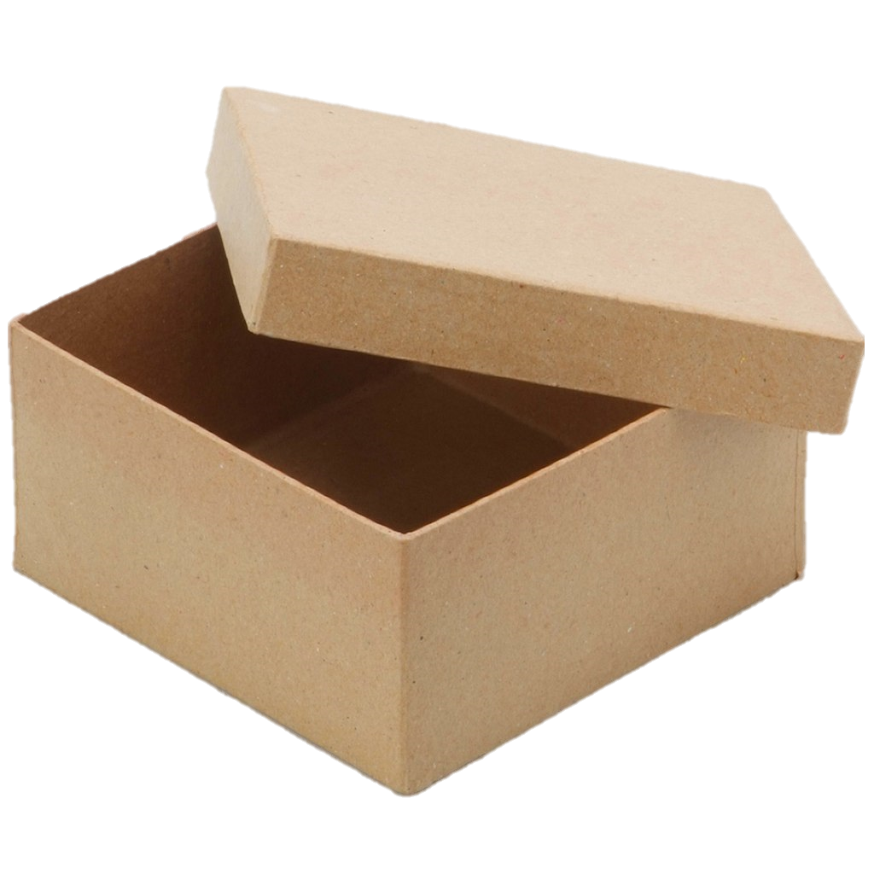
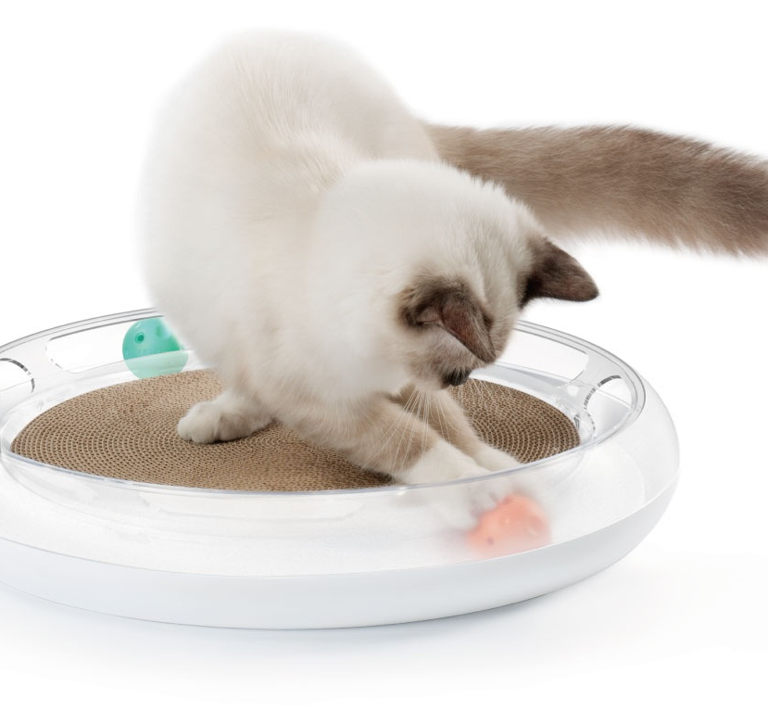
Meow Box
시장 검증 작업
: 2주간의 린 스타트업 방식의 사업 진행 고도화 → 매출 연결까지
1차 시제품
2차 시제품
판매 제품
일반 택배박스에
기존 상품만 넣음
실용 제품을 넣음
스크래쳐 & 수제 간식
소비자가 처음 만나는 박스도 실용적으로 바꿈
Notes:
14일동안 저의가 제작하고 개선한 아이템의 변화한 모습입니다.
맨 오른쪽이 최종제작한 박스이며, 빠르게 시장테스트를 실제로 진행했습니다.

Slide 21
Meow Box
성과
2
3
105,000
일
개
매출
Notes:
2주간의 저희의 성과입니다. 약 1시간의 홍보 / 3개의 미유박스 판매 / 105,000원의 매출 을 이뤄냈습니다.

Slide 22
Meow Box
향후 발전 방향
피드백
발전방향 도출
고양이 1마리 당 약 2kg의 모래가 1개월에 쓰이므로 구성품에 추가되면 좋을 것 같다.
간식의 경우 영양도 중요하지만 기호성이 크다.
나이든 고양이는 장난감이 별로 필요가 없다.
장난감이 고퀄리티라 좋다.
스크래처 박스 디자인이 예쁘면 더 좋을 거 같다.
박스의 크기를 키워서 모래를 함께 넣는다. (최소 금액 적재가능한 박스크기 : 지금의 2배 크기까지 가능)
기호성의 문제를 해결하기 위해 수의사가 검증한 제품
타겟에서 노묘는 배제하고 성묘를 중심으로 한다.
장난감을 다양하게 고퀄리티로 유지한다.
박스 디자인을 한다. 원가를 줄이기 위해 최소 물량(500ea)을 확보가 필수적이다.
Notes:
저희는 반려묘 용품, 간식을 기반으로 테스트를 통해 개선방향을 도출했습니다.

Slide 23
Meow Box
향후 발전 방향
피드백
발전방향 도출
고양이 1마리 당 약 2kg의 모래가 1개월에 쓰이므로 구성품에 추가되면 좋을 것 같다.
간식의 경우 영양도 중요하지만 기호성이 크다.
나이든 고양이는 장난감이 별로 필요가 없다.
장난감이 고퀄리티라 좋다.
스크래처 박스 디자인이 예쁘면 더 좋을 거 같다.
박스의 크기를 키워서 모래를 함께 넣는다. (최소 금액 적재가능한 박스크기 : 지금의 2배 크기까지 가능)
기호성의 문제를 해결하기 위해 수의사가 검증한 제품
타겟에서 노묘는 배제하고 성묘를 중심으로 한다.
장난감을 다양하게 고퀄리티로 유지한다.
박스 디자인을 한다. 원가를 줄이기 위해 최소 물량(500ea)을 확보가 필수적이다.
Notes:
저희는 반려묘 용품, 간식을 기반으로 테스트를 통해 개선방향을 도출했습니다.

Slide 24
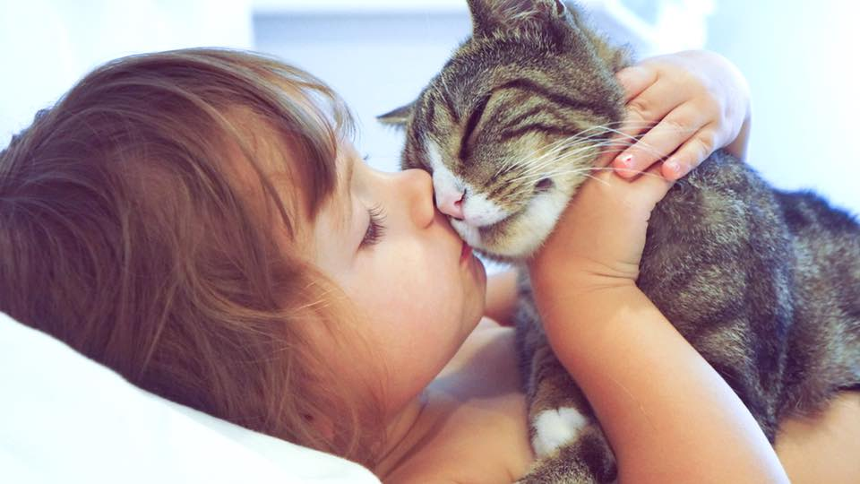
제조회사가 아닙니다.
콘텐츠를 유통하는 팀입니다.
반려묘와 묘주를 이어주는, 설렘을 배송하는 회사가 되는 것

Slide 25
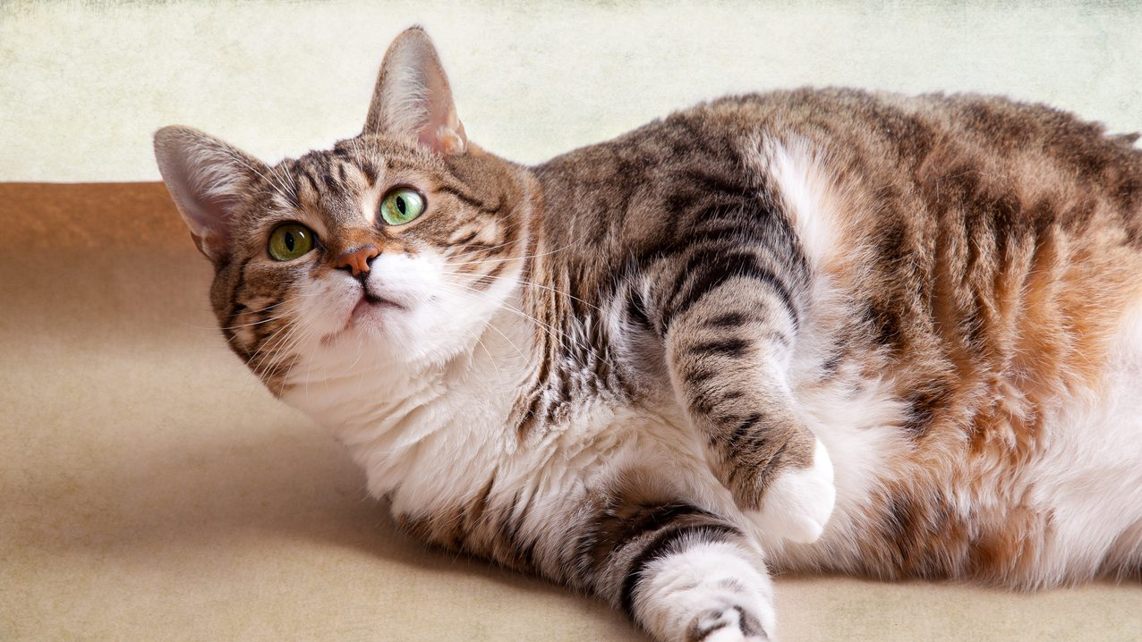
팀소개 (다같이 찍은사진) / 티셔츠
Thank You

